Slide 1
Оценка и анализ денежных потоков организации

Slide 2
Показатели этого раздела позволяют получить ответы на следующий вопрос:
За счет каких источников организация финансирует свое деятельность?
Достаточен ли денежный поток от операционной деятельности для оплаты текущих обязательств?
Почему компания испытывает проблемы с выплатой дивидендов при наличии значительной прибыли?

Slide 3
Цель анализа денежных потоков
обеспечение финансового равновесия предприятия в процессе его развития путем сбалансирования объемов поступления и расходования денежных средств и их синхронизации во времени.

Slide 4
Задачи анализа денежных потоков
оценка достаточности величины денежных средств для выполнения своих обязательств по расчетам с кредиторами, выплате дивидендов и иных платежей;
выявление причин дефицита (избытка) денежных средств;
оценка потребности в дополнительном привлечении денежных средств;
выявление направления роста денежных средств в случае недостаточности денежных средств и выгодного их размещения в случае избытка;
выявление причин различия между чистыми доходами организации и связанными с ними поступлениями и платежами;
оценка перспективной возможности организации создавать положительные потоки денежных средств, т. е. превышение де- нежных поступлений над расходами и др.

Slide 5
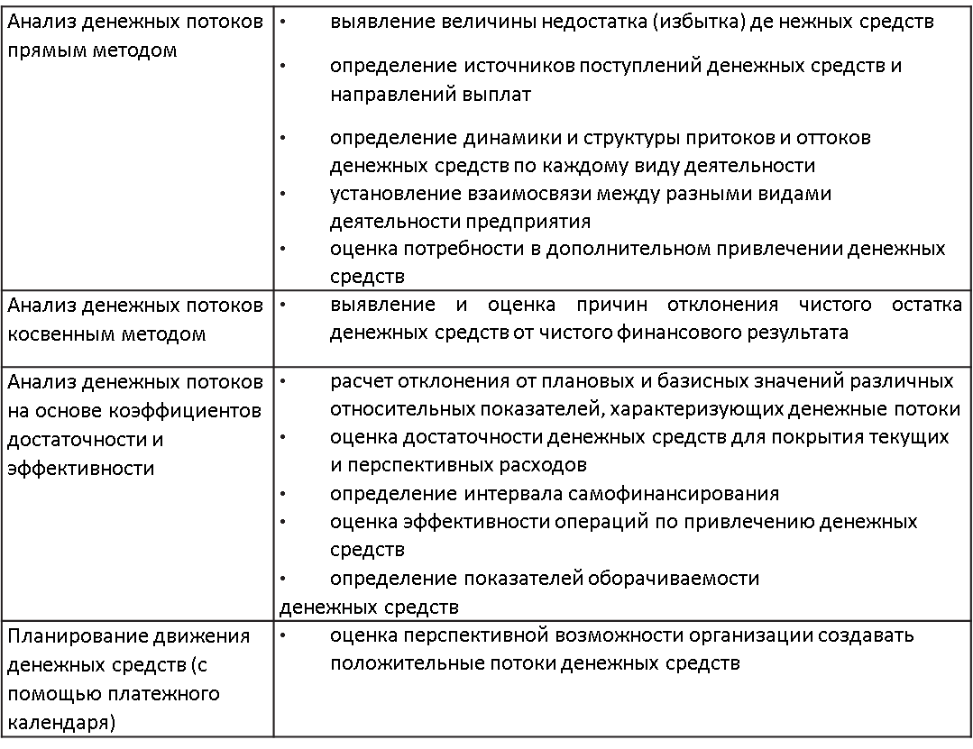
Основные этапы и возможности анализа денежных потоков

Slide 6
Терминология:
Денежные средства
Денежные эквиваленты
Движение денежных средств
Денежные потоки
Приток денежных средств
Отток денежных средств
Сальдо денежных потоков (чистый денежный поток)

Slide 7
Денежные потоки
По масштабам обслуживания денежного процесса
По видам хозяйственной деятельности
по предприятию в целом
по отдельным видам хозяйственной деятельности предприятия
по структурным подразделениям
по отдельным хозяйственным операциям
По операционной деятельности
По инвестиционной деятельности
По финансовой деятельности

Slide 8
Денежные потоки
По направленности
Положительный
Отрицательный
По методу исчисления
Валовой
Чистый

Slide 9
Информационная база анализа денежных потоков - «Отчет о движении денежных средств» (форма № 4).
Позволяет установить
степень финансирования текущей и инвестиционной деятельности за счет собственных источников;
зависимость организации от внешних источников поступлений;
текущую дивидендную политику предприятия;
способность организации генерировать положительный де- нежный приток и создавать денежные резервы (чистый приток денежных средств);
состояние платежеспособности за истекший отчетный период и прогноз на следующий краткосрочный период.

Slide 10
Форма отчета о движении денежных средств
Остаток денежных средств на начало периода
Денежные средства полученные
от операционной деятельности
от инвестиционной деятельности
от финансовой деятельности
Денежные средства направленные
на операционную деятельность
на инвестиционною деятельность
на финансовую деятельность
Изменения денежных средств
Денежные средства на конец периода

Slide 11
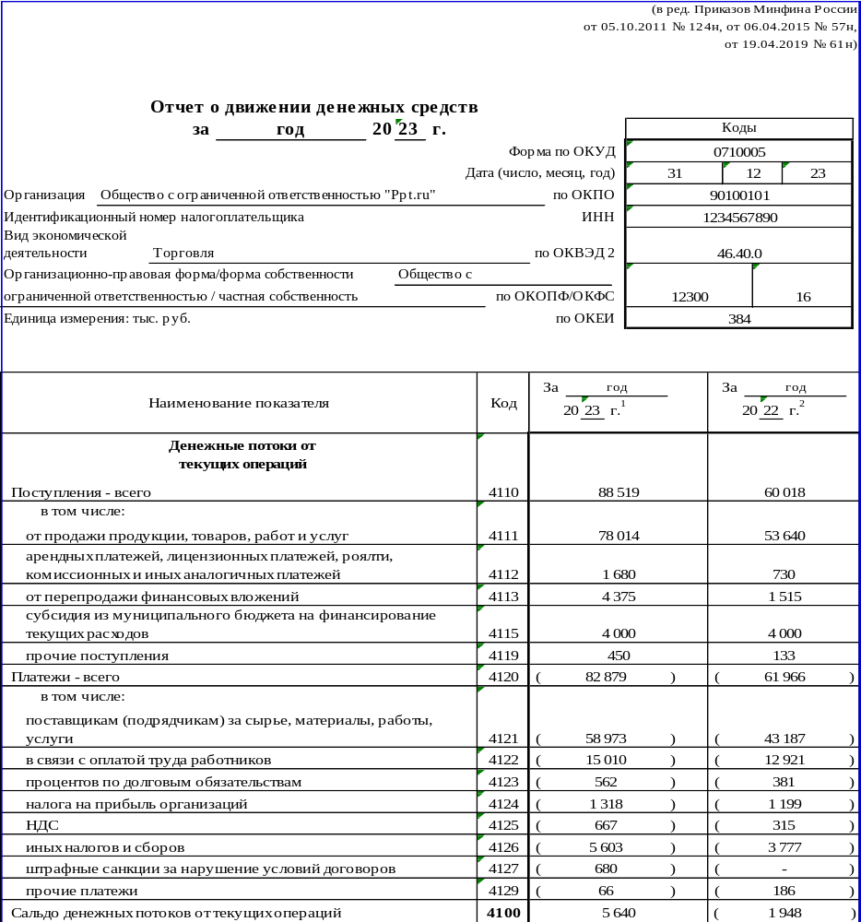

Slide 12
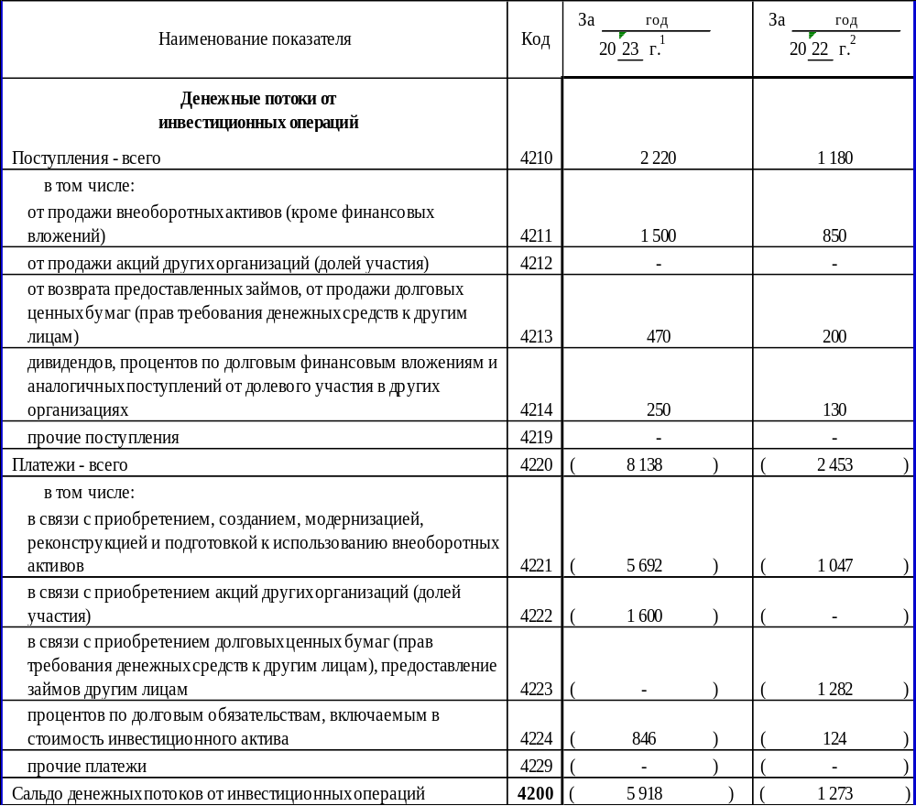

Slide 13
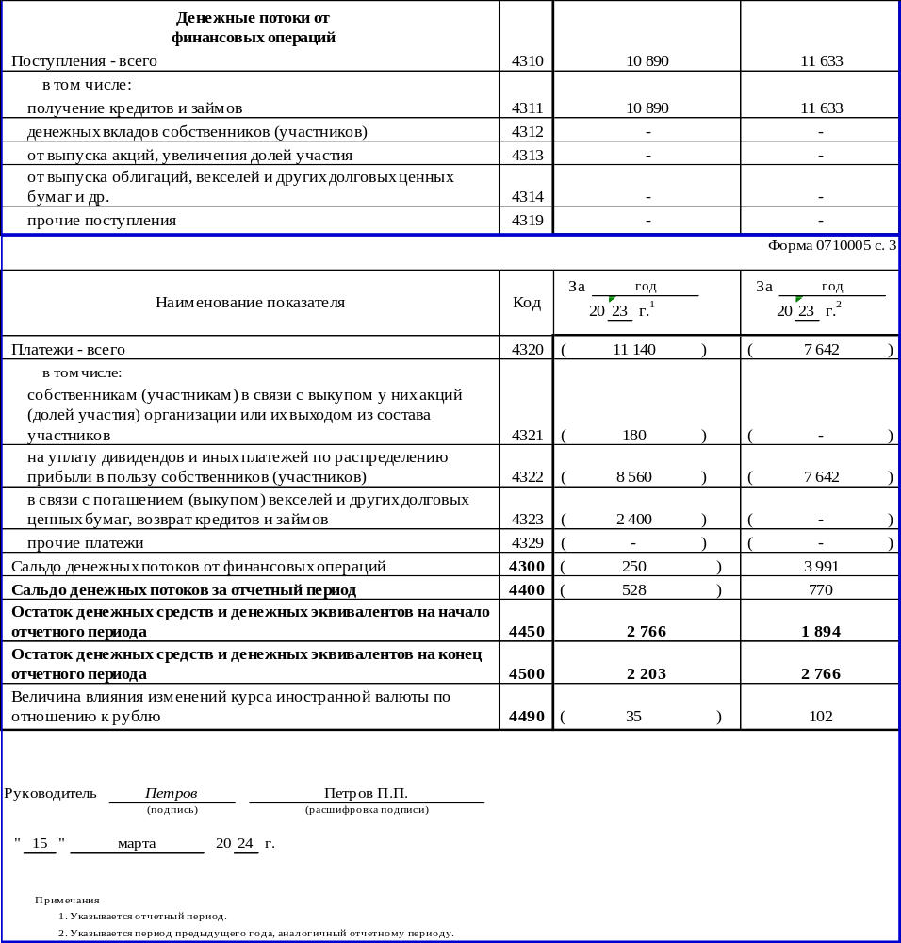

Slide 14
Прямой метод анализа денежных потоков
дает возможность оценить величину и направление финансовых потоков в разрезе трех видов деятельности,
структуру поступлений,
структуру платежей по основным их видам,
позволяет оценить платежеспособность предприятия.

Slide 15
Прямой метод анализа денежных потоков
В основе анализа лежит баланс движения денежных средств:
Дн + П – О + Дк
где
Дн, Дк — остатки денежных средств соответственно на начало и конец года,
П, О — приток и отток денежных средств за отчетный период.

Slide 16
Расчет чистого денежного потока по предприятию в целом, отдельным структурным его подразделениям (центрам ответственности), различным видам хозяйственной деятельности или отдельным хозяйственным операциям осуществляется по следующей формуле:
ЧДП = ПДП – ОДП, где
ЧДП — сумма чистого денежного потока в рассматриваемом периоде;
ПДП — сумма положительного денежного потока
(поступлений денежных средств) в рассматриваемом периоде;
ОДП — сумма отрицательного денежного потока
(расходования денежных средств) в рассматриваемом периоде.

Slide 17
Оценка движения денежных средств прямым методом
№ п/п | Показатели | Сумма
1. Текущая деятельность
1.1 | Приток денежных средств (поступления) всего, в т. ч.
 | все показатели денежных поступлений из ф. № 4 по текущей деятельности
1.2. | Отток денежных средств всего, в т. ч.
 | все показатели направления денежных средств из ф. № 4 по текущей деятельности
1.3. | Сальдо денежных потоков от текущих операций | стр. 1.1–1.2
2. Инвестиционная деятельность
2.1. | Приток денежных средств всего, в т. ч.
 | все показатели денежных поступлений из ф. № 4 по инвестиционной деятельности
2.2. | Отток денежных средств всего, в т. ч.
 | все показатели направления денежных средств из ф. № 4 по инвестиционной деятельности
2.3. | Сальдо денежных потоков от инвестиционных операций | стр. 2.1–2.2
3. Финансовая деятельность
3.1. | Приток денежных средств всего, в т. ч.
 | все показатели денежных поступлений из ф. № 4 по финансовой деятельности
3.2. | Отток денежных средств всего, в т. ч.
 | все показатели направления денежных средств из ф. № 4 по финансовой деятельности
3.3 | Сальдо денежных потоков от финансовых операций | стр. 3.1–3.2
4. | Общий результат денежных потоков по всем видам деятельности: приток (+), отток (–) (стр. 1.3+2.3+3.3)
5. | Остатки денежных средств на начало года
6. | Остатки денежных средств на конец года
7. | Изменение остатка денежных средств за период | равно п. 4

Slide 18
Показатели динамики и структуры денежных потоков в разрезе отдельных операций можно дополнить расчетом показателей структуры денежных потоков
доля притоков денежных средств от каждого вида деятельности в общей величине поступлений
доля оттоков денежных средств по каждому виду деятельности в общей величине оттоков
доля сальдо денежных потоков по каждому виду деятельности в общем результате движения денежных потоков предприятия

Slide 19
Косвенный метод анализа денежных потоков
Анализ движения денежных потоков косвенным методом основан на преобразовании величины чистой прибыли в величину изменения денежных средств и проводится с привлечением информации бухгалтерского баланса, отчета о финансовых результатах, приложения к балансу.

Slide 20
Наиболее существенные корректировки
Прибавляются к чистой прибыли:
а) начисленная за период амортизация основных фондов и нематериальных активов;
б) уменьшение дебиторской задолженности;
в) уменьшение остатков товарно-материальных ценностей (ТМЦ);
г) уменьшение расходов будущих периодов;
д) увеличение кредиторской задолженности
е) уменьшение НДС по приобретенным ценностям и др.

Slide 21
Наиболее существенные корректировки
Вычитаются из чистой прибыли:
а) переоценка основных средств
б) увеличение дебиторской задолженности;
в) увеличение остатков ТМЦ;
г) увеличение расходов будущих периодов;
д) уменьшение кредиторской задолженности;
е) использование резервов;
ж) увеличение НДС по приобретенным ценностям и т. п.

Slide 22
Оценка качества денежных потоков
Коэффициенты
Показатели рентабельности

Slide 23
Ликвидный денежный поток
ЛДП = (ДК1 + КК1 - ДС1) - (ДК0 + КК0 - ДС0),
где ДК1 и ДК0 — долгосрочные кредиты на конец и начало расчетного пе­риода;
КК1 и КК0 — краткосрочные кредиты на коней и начало расчетного пе­риода;
ДС1 и ДС0 - денежные средства, находящиеся в кассе на расчетном, валютном и иных счетах на конец и начало периода.

Slide 24
